Slide 1
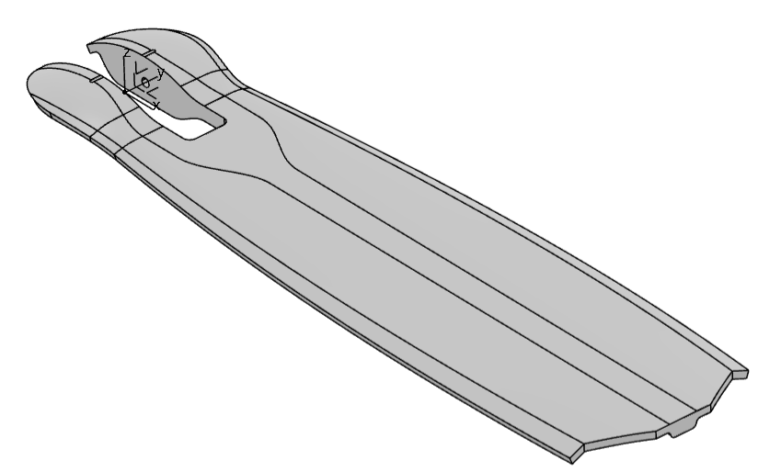
CAO (2A) - Concevoir
Organisation de la CAO surfacique
Utilisation du surfacique

Slide 2
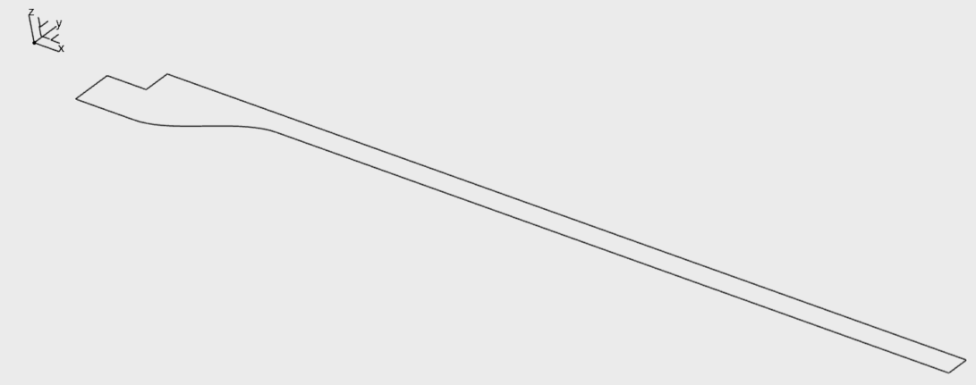

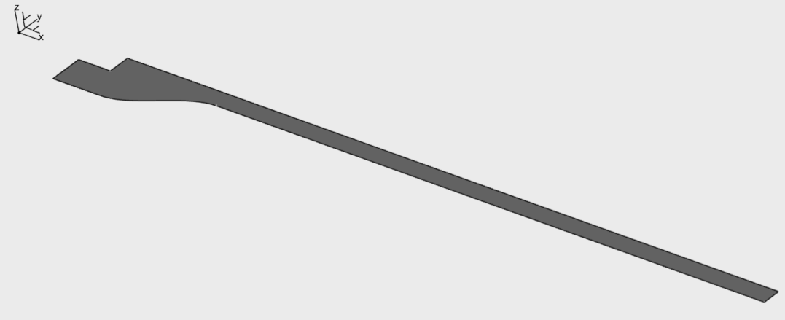
Partie centrale
Remplissage

Slide 3
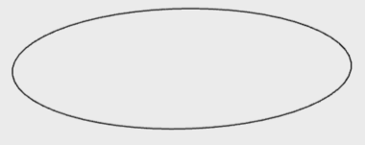
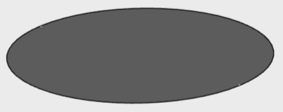
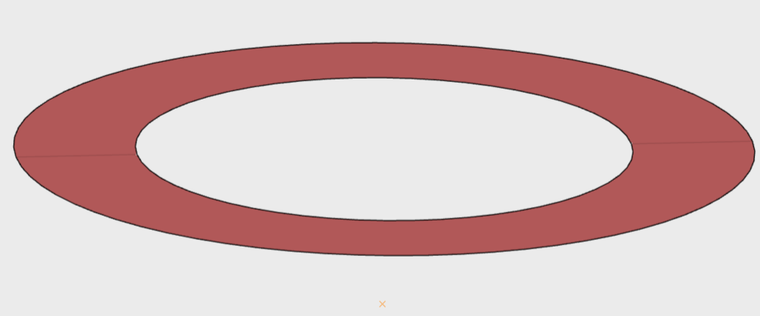
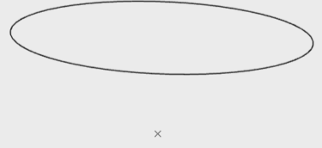
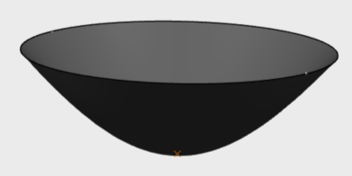
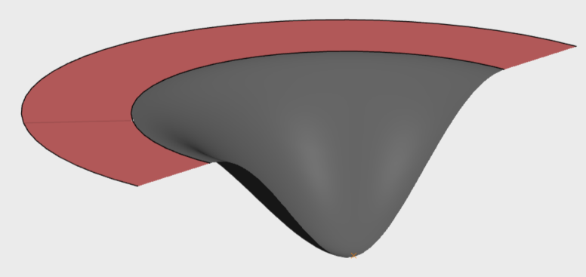
Détail remplissage
Obligatoirement
1 contour fermé (plusieurs courbes possibles)
Facultatif
Eléments de passage
Support (tangence …) + pt passage

Slide 4
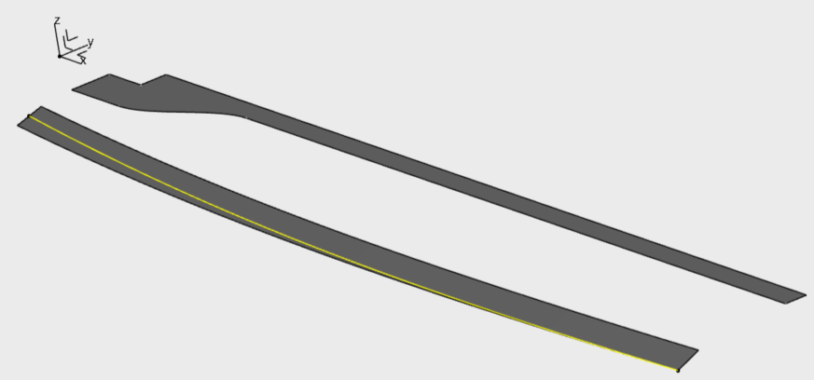
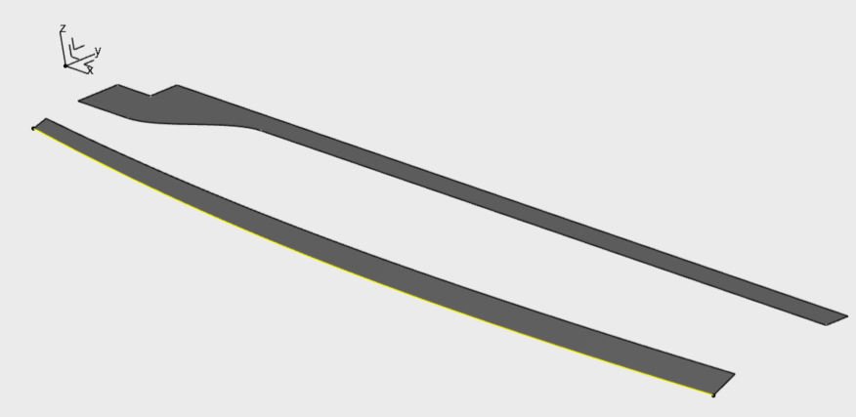
Partie latérale
Balayage avec dépouille
Coupé par une spline

Slide 5
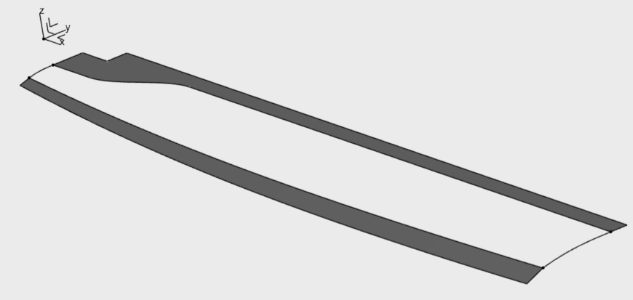
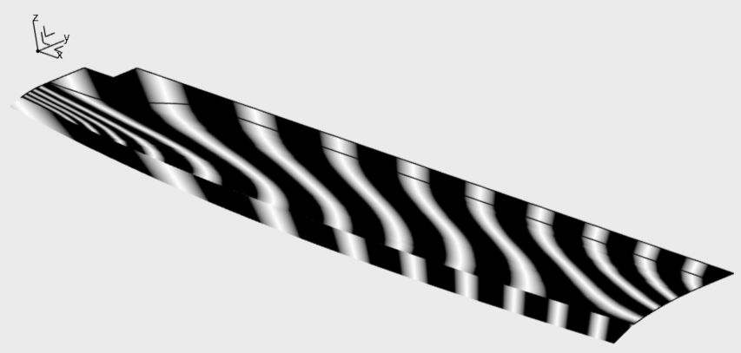


Partie milieu
Quelle surface de jonction ?
Essai et analyse
par isophotes

Slide 6
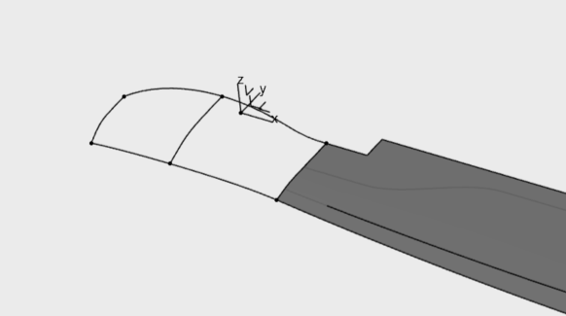
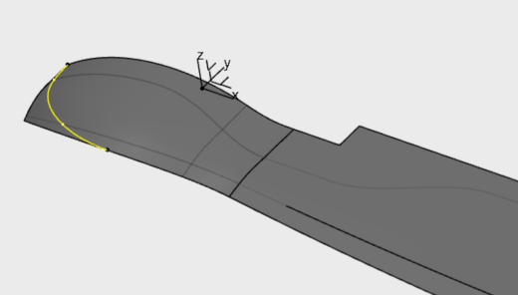
Partie Arrière
Construction de la partie Arrière.
Attention à la continuité (tangence voir courbure) avec l’existant !!!!!
Continuité des surfaces
… donc des courbes !
Découpe par une spline

